Slide 1

北师大版 六年级上册 第七单元 百分数的应用
第一课时
第二课时

Slide 2
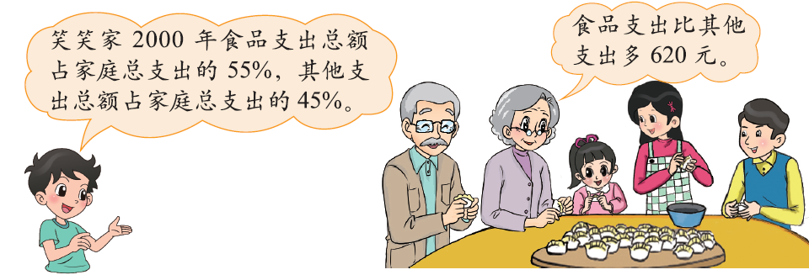

55%
食品支出
45%
620元
总支出？元
食品支出
食品支出＋其他支出＝总支出
食品支出－其他支出＝620元

Slide 3

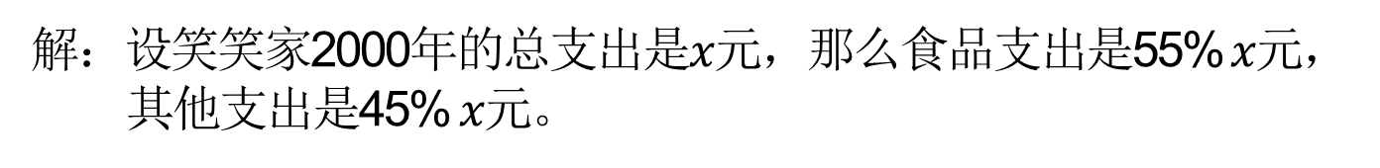
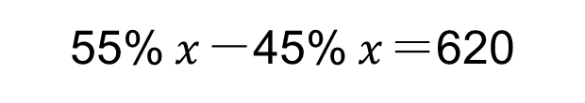


食品支出
45%
620元
总支出？元
食品支出
食品支出＋其他支出＝总支出
食品支出－其他支出＝620元
答：笑笑家的家庭总支出是6200元。

Slide 4

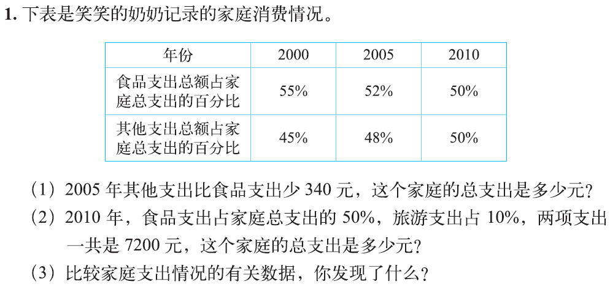

Slide 5
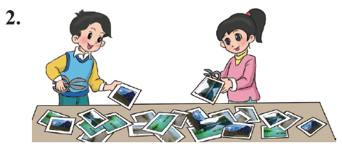
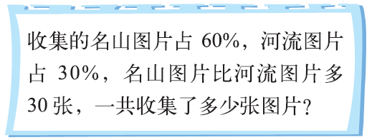


Slide 6


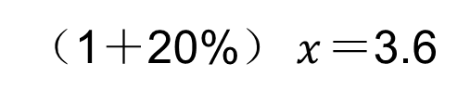
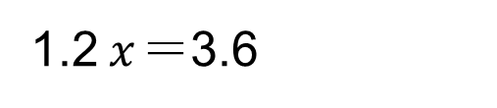
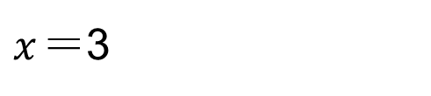
3.6万元
今年
？万元
比去年增产二成
去年
答：东山乡去年苹果的产量是3万吨。

Slide 7


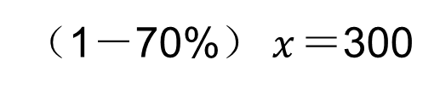
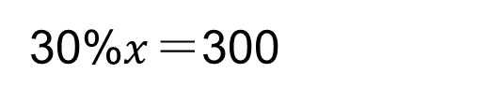
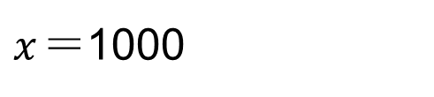
答：笑笑一共要跑1000米。

Slide 8
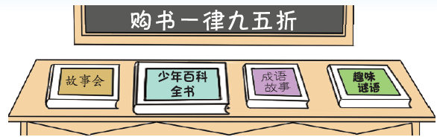
3.奇思买了一本《少年百科全
书》，比原价便宜6元。这本
书原价是多少元？

Slide 9
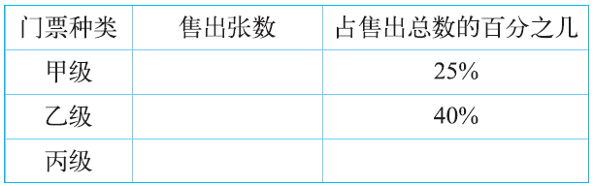
4.售票处售出网球比赛门票情况如下表。
其中，乙级门票比丙级门票多售出60张。计算售票处一共售出多少张网球比赛门票，并填写上表。

Slide 10
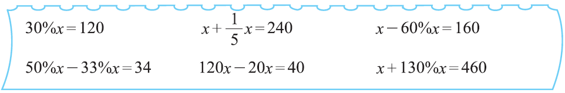
5.解方程。

Slide 11
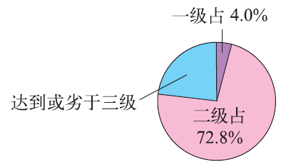
6.右图表示的是2008年监测的519个城市的空气质
量情况。请你提出两个数学问题，并尝试解决。

Slide 12
6.右图表示的是2008年监测的519个城市的空气质
量情况。请你提出两个数学问题，并尝试解决。

Slide 13
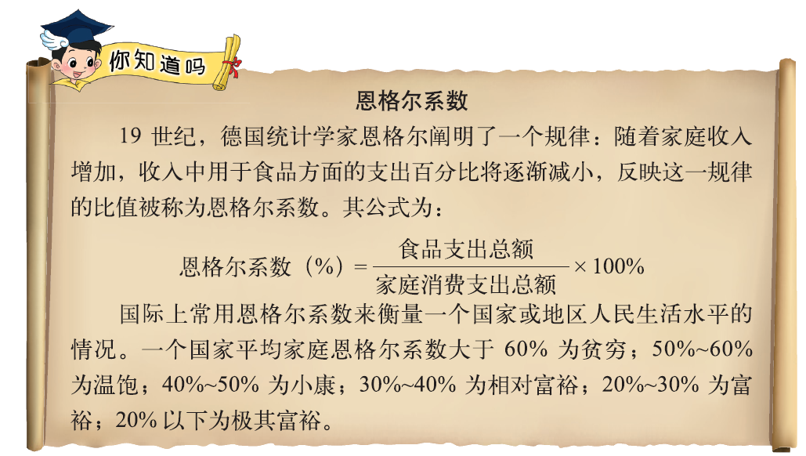

Slide 14



